Slide 1
Componentes com Estado e Fluxo de Eventos
Livro PWAs Cap. 05
Daniel Victor, Matheus Silva e Luciano Sizilio

Slide 2
Sumário
Slide 3 – Estado dos Componentes
Slide 4 – Callback
Slide 5 – Ressalvas
Slide 6 e 7 – Input
Slide 8 – Componente de Seleção
Slide 9 e 10 – Image
Slide 11 – GenderImage
Slide 12 e 13 – GenderButton
Slide 14 e 15 – GenderSelector
Slide 16 - Alterações finais

Slide 3
Estado dos componentes
O que é um estado de componentes
Quando usar this.state e this.setState
<Componente prop='x' />

Slide 4
Callback
O que são callbacks
Pra que serve uma callback
Assinatura do this.setState()

Slide 5
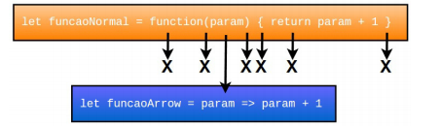
Ressalvas
Lógica por trás do bind
Arrow functions

Slide 6
Input
Input precisa manter um estado?
Componente NovoUsuário deve guardar o valor do Input
Passagem de callback

Slide 7
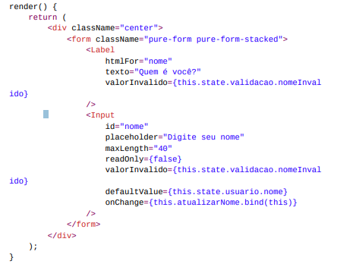
Input

Slide 8
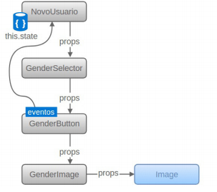
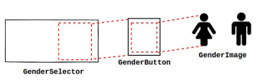
Componente de seleção de gênero
Fluxo de informações e estados
Uso de sprites

Slide 9
Image
Deve ser reutilizável
Uso das propriedades BackgroundPositionX e Y
Deve calcular o tamanho por meio de props

Slide 10
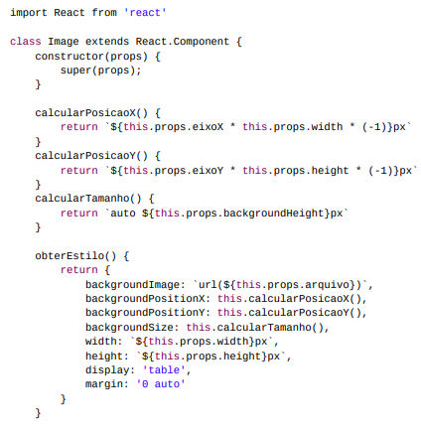
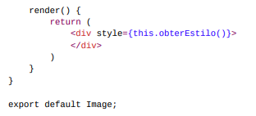
Image

Slide 11
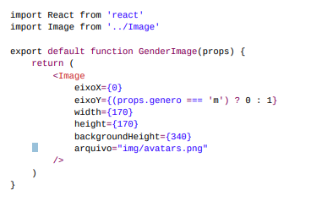
GenderImage
Propriedade gênero

Slide 12
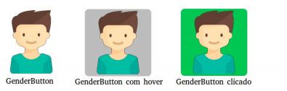
GenderButton
Estilo
Funções onclick

Slide 13

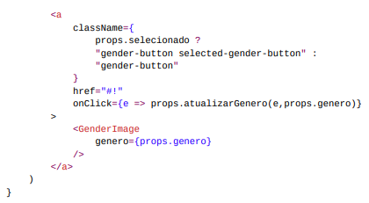
GenderButton

Slide 14
GenderSelector
Booleano ValorInválido
A string "genero"
Função atualizarGenero()

Slide 15


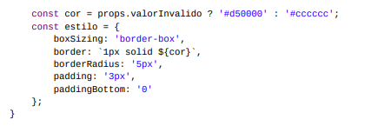
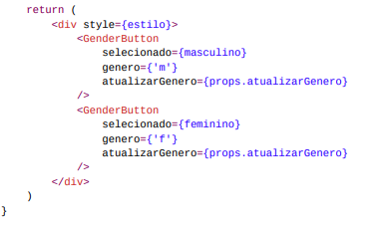
GenderSelector

Slide 16
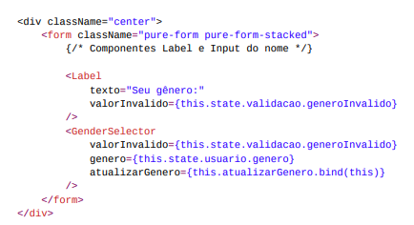
NovoUsuário

Slide 17
Obrigado! Perguntas?

